Slide 1
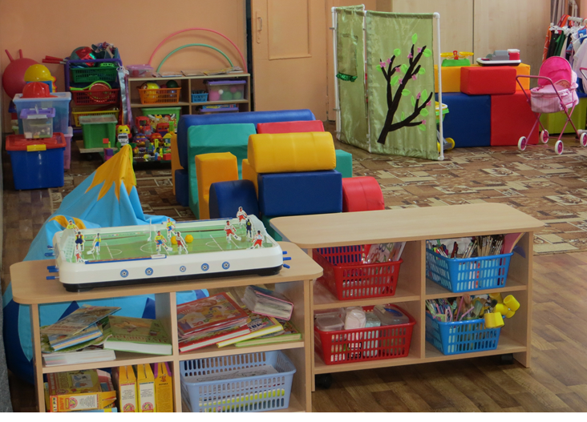
муниципальное бюджетное дошкольное образовательное учреждение
Детский сад №39 г. Арзамас, Нижегородская область
Развивающая
предметно-пространственная среда в рамках ФГОС ДОУ
(средняя группа №8)
Подготовила:
Воспитатель
1 кв. категории
Гуляева Л.А.
Г. Арзамас 2018

Slide 2
Предметно – пространственная развивающая среда должна организовываться с учётом требований ФГОС, где чётко прослеживаются все пять образовательных областей:
1) социально-коммуникативная, 2) познавательная, 3) речевая, 4) художественно-эстетическая, 5) физическая.

Slide 3
Предметная развивающая среда в нашей группе выстроена с учетом модели Н.А.Коротковой и условно раздлелена на три зоны:
1.рабочая зона;
2.активная зона;
3.спокойная зона.
ППРС в нашей группе способствует реализации образовательных областей в образовательном процессе, включающем:
1) совместную партнерскую деятельность взрослого и детей;
2) свободную самостоятельную деятельность самих детей в условиях созданной педагогами предметной развивающей образовательной среды, обеспечивающей выбор каждым ребенком деятельности по интересам и позволяющей ему взаимодействовать со сверстниками или действовать индивидуально.

Slide 4
Вариативность среды
Разнообразие пространства
Разнообразие материалов
Сменяемость игрового материала
Обеспечение свободного выбора

Slide 5
Безопасность предметно-пространственной среды
Соответствие всем требованиям безопасности
Обеспечение безопасности жизни
и здоровья

